Slide 1
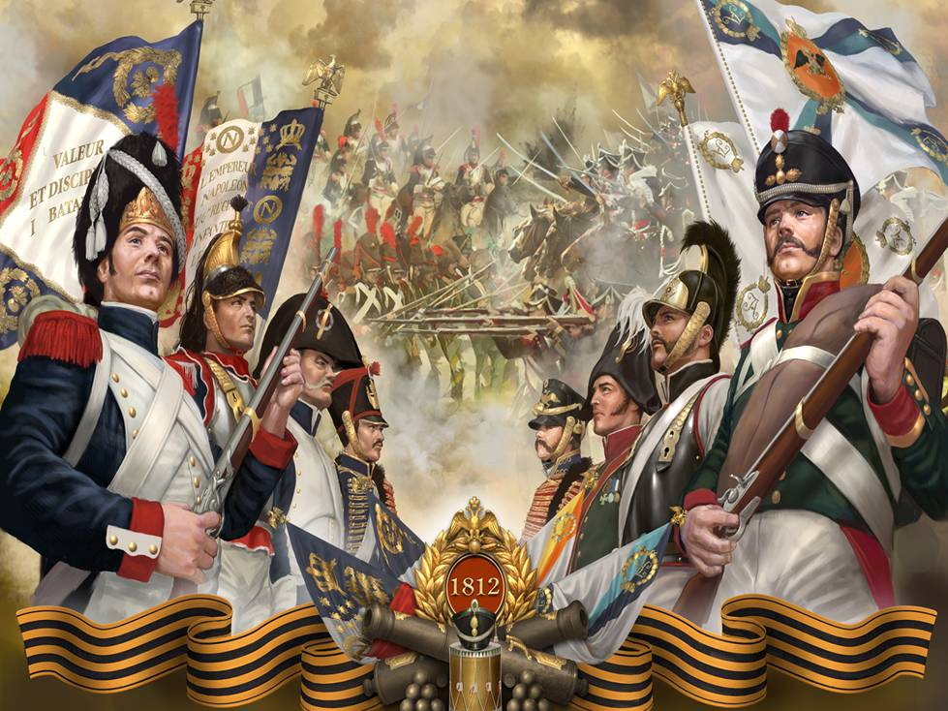
Отечественная война
1812 года

Slide 2
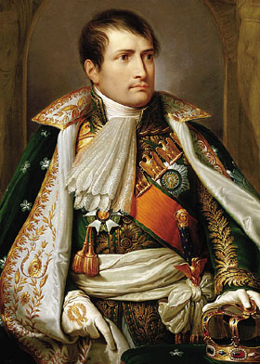
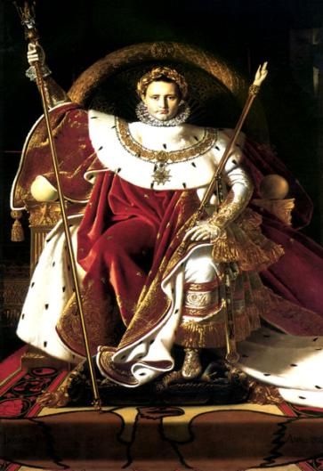
НАПОЛЕОН БОНАПАРТ (1769- 1821)

Slide 3
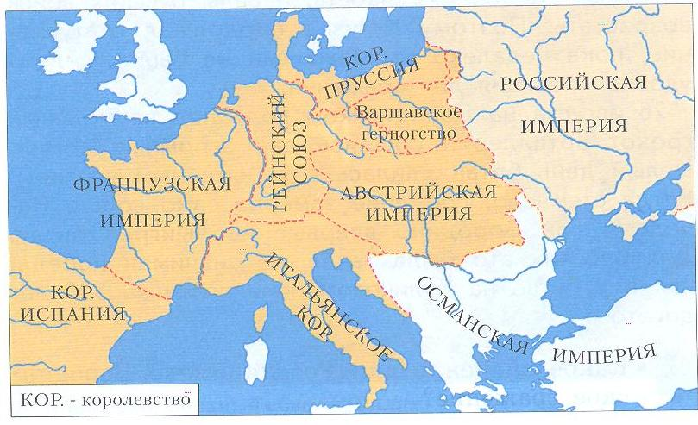

Slide 4
Русская армия.
Виды войск
Пехота-
Кавалерия-
Артиллерия-

Slide 5
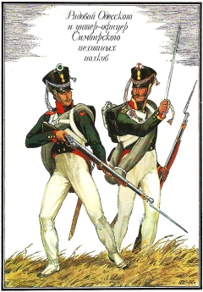
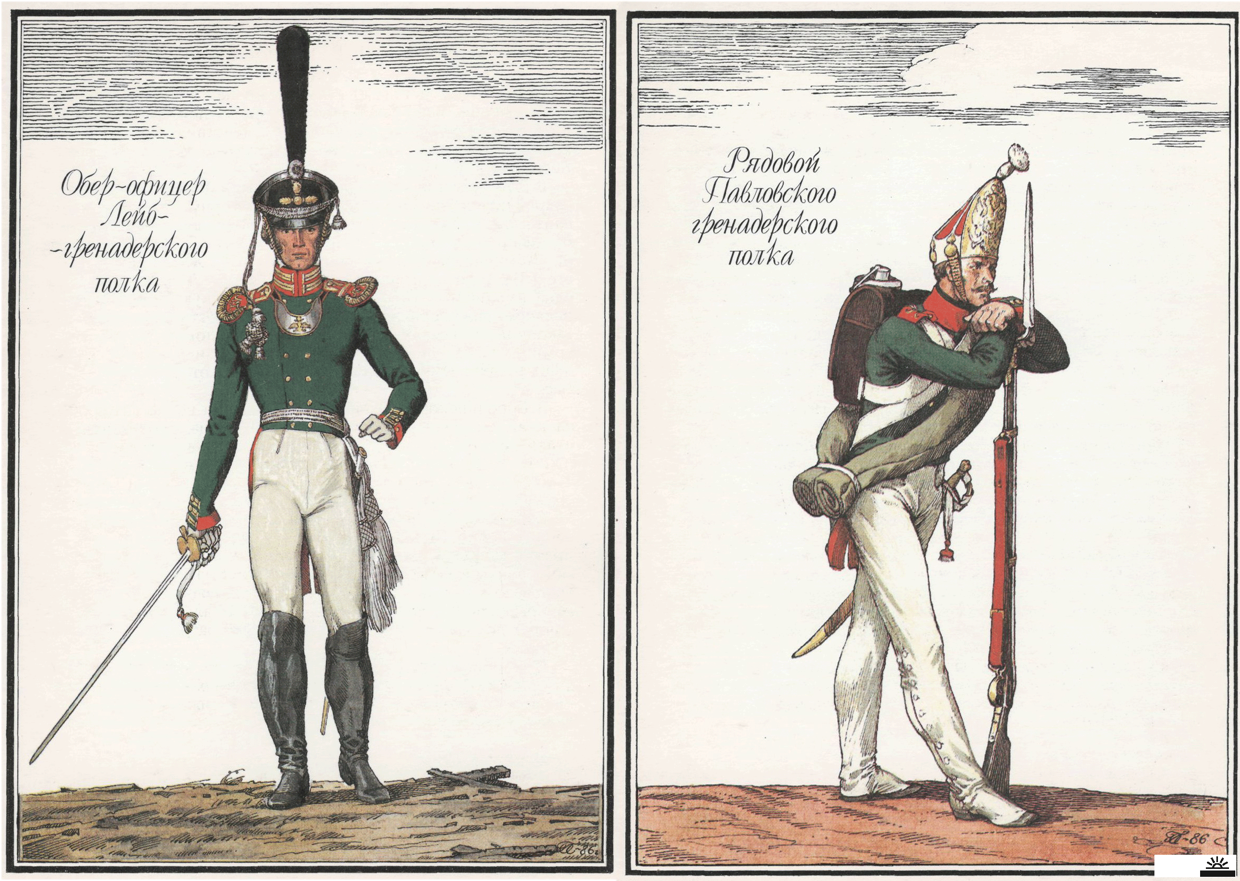
Пехота.
Notes:
Пехота делилась на линейную и легкую. Линейная, или тяжелая, пехота (полки лейб-гвардии Семеновский, Измайловский, Преображенский и Литовский, полки гренадерские и пехотные) предназначалась для действия в сомкнутом строю огнем и штыковым ударом.
Легкая пехота (полки лейб-гвардии Егерский и полевые егерские полки) действовала в рассыпном строю ружейным огнем.
Пехота была вооружена гладкоствольными кремневыми ружьями, стрелявшими на 300 шагов, винтовальными егерскими ружьями, стрелявшими на 1000 шагов, и пистолетами, стрелявшими на 25-30 шагов.

Slide 6
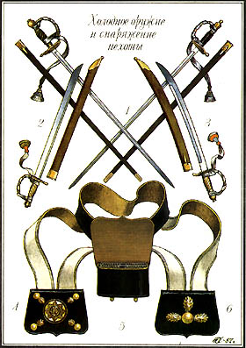
Снаряжение пехоты. Холодное оружие .
Пехотная шпага.
Тесак.
Notes:
Строевым холодным оружием являлась пехотная шпага образца 1798 года (1) с однолезвийным прямым клинком длиной 86 см и шириной 3,2 см. Общая длина шпаги 97 см, масса (в ножнах) 1,3 кг. Эфес состоял из деревянной, обмотанной витой проволокой рукояти с головкой и металлической гарды. Рядовые и унтер-офицеры пеших войск в качестве рубящего и колющего холодного оружия имели тесак образца 1807 года (2 и 3) в кожаных ножнах, носимый на лосиной перевязи через правое плечо. Он состоял из однолезвийного клинка длиной 61 см, шириной 3,2 см и медного эфеса. Общая его длина 78 см, масса до 1,2 кг. На рукоять эфеса под головку подвязывался темляк, образованный из тесьмы и кисти, состоящей из гайки, деревянного трынчика (цветного кольца), шейки и бахромы. Тесьма и бахрома в пехоте были белые, а остальные детали темляка своим цветом обозначали ротные и батальонные отличия.

Slide 7
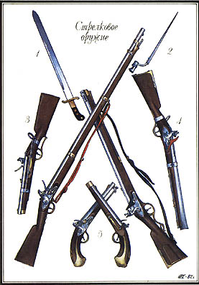
Снаряжение пехоты.
Гладкоствольные кремневые ружья. Пехотное ружье образца 1808 года с трехгранным штыком .
Винтовальные егерские ружья.
Пистолет.
Notes:
25-летний срок службы делал армию профессиональной, а воевать тогда приходилось едва ли не ежегодно. В 1805 и 1807 годах русские воевали с французами, в 1808-1809 - со шведами. Одновременно то и дело обострялись перманентные войны с турками (1806-1812) и персами (1804-1813). В общем, опыта успешных боев нашим солдатам и офицерам было не занимать.

Slide 8
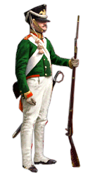

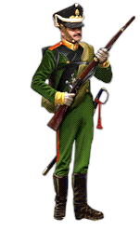
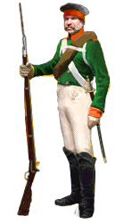
Русская пехота.
Мушкетер
Егерь
Гренадер
Пионер

Slide 9
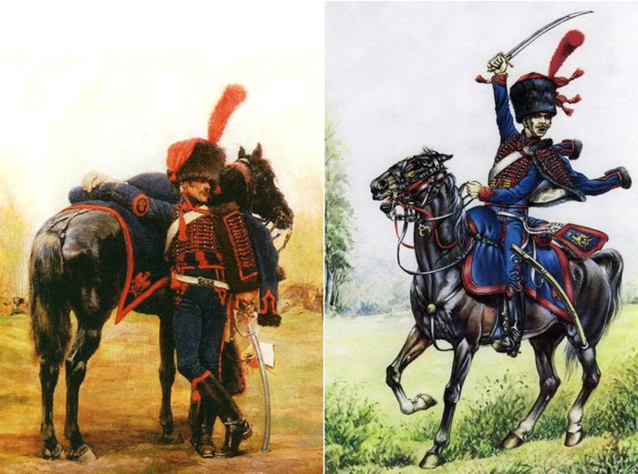
Конная артиллерия гвардии

Slide 10
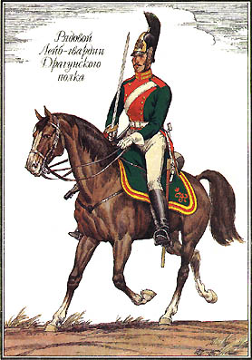
Русская кавалерия.
Тяжелая кавалерия действовала в атаках.
Легкая кавалерия действовала в тылу и на флангах противника.
Notes:
Кавалерия в свою очередь также делилась на тяжелую и легкую. Тяжелая кавалерия (кирасиры и драгуны) действовала в сомкнутом строю, в линиях, атакуя противника. Легкая кавалерия (гусары и уланы), более подвижная, действовала в тылу и на флангах про­тивника, использовалась для разведки и преследования в авангарде и арьергарде .

Slide 11
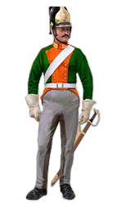

Тяжелая кавалерия.
- род ударных конных войск. Благодаря весу своих коней (не менее 700 кг) тяжёлая кавалерия одним своим наскоком могла смять вражескую пехоту и лёгкую конницу.
Кирасиры - род тяжелой кавалерии, одетой в кирасы (латы).
Драгуны- название конницы, способной действовать также и в пешем строю.
Драгун
Кирасир

Slide 12
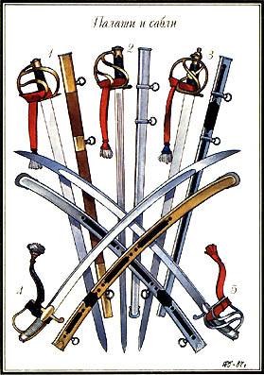
Оружие кавалерии.
Палаш
рубящее и колющее холодное оружие с прямым и длинным клинком.
Использовала тяжелая кавалерия
Сабля
рубяще-режущее и колюще-режущее клинковое холодное оружие. Клинок сабли, имеет характерный изгиб в сторону обуха. Использовалась легкой кавалерией.

Slide 13
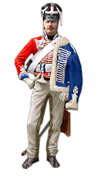
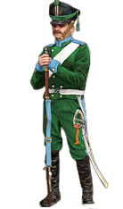
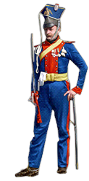
Легкая кавалерия.
Конный егерь
Гусар
Улан

Slide 14

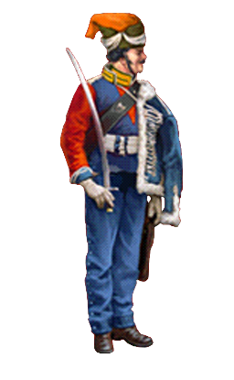
Казаки – легкая иррегулярная кавалерия.

Slide 15
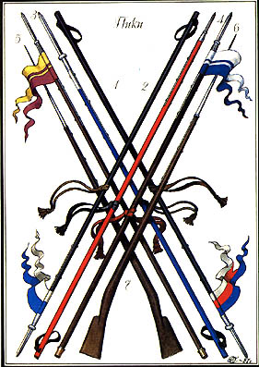
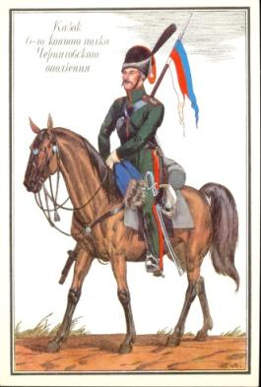
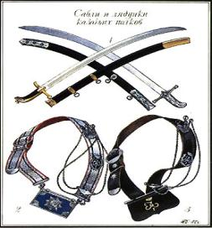
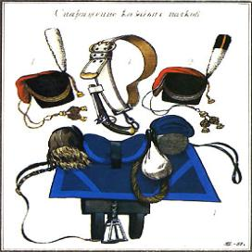
Казачье снаряжение

Slide 16
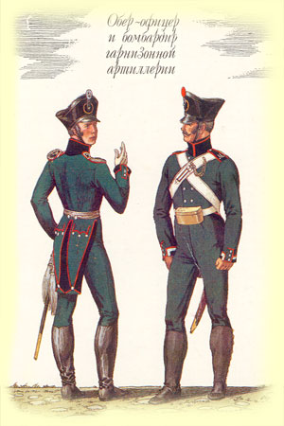
Артиллерия.

Slide 17
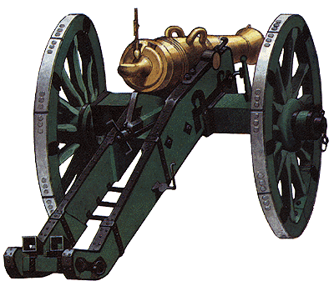
Русская артиллерия.

Slide 18
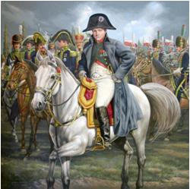
«Если я возьму Киев, я схвачу Россию за ноги.
Если я овладею Петербургом, я возьму её за голову.
Заняв Москву, я поражу её в сердце».

Slide 19
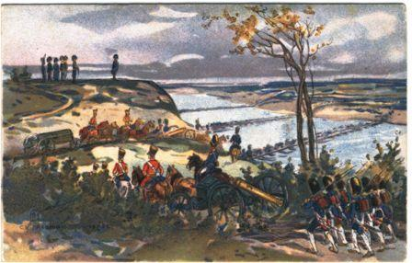
Начало войны.

Slide 20
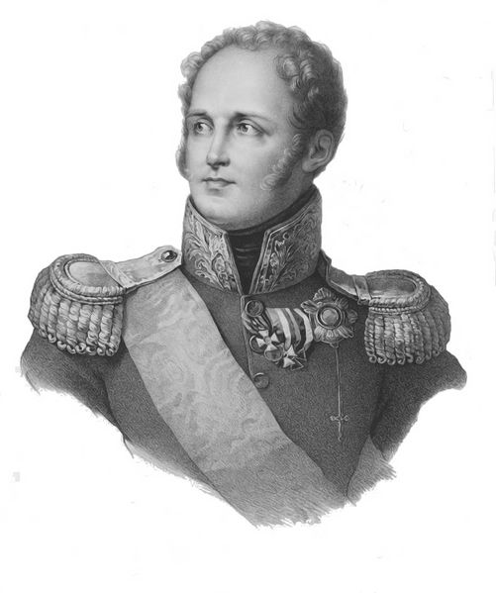
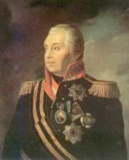
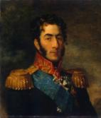

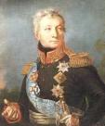
Командование русской армией.
В начале войны.
На втором этапе войны
Александр 1
Багратион
Барклай де Толли
Тормасов
Багратион
Барклай де Толли
Тормасов

Slide 21
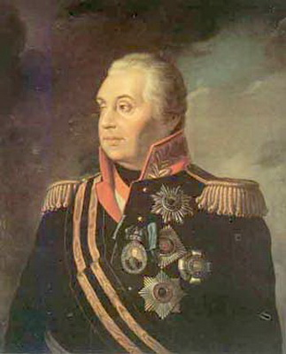
Светлейший князь Михаил Илларионович Голенищев-Кутузов-Смоленский
1745—1813

Slide 22
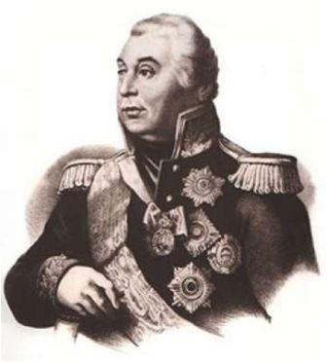
Главнокомандующий русской армией – Кутузов Михаил Илларионович

Slide 23
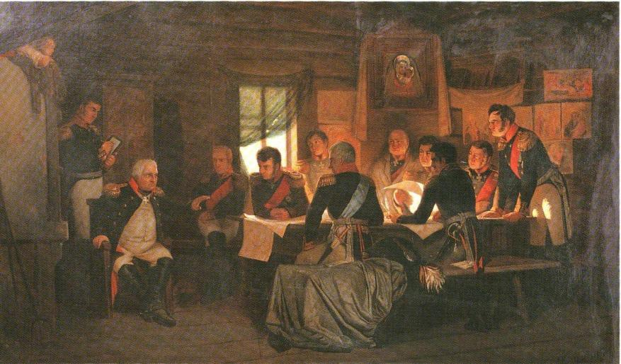
Военный совет в Филях 1 сентября
Notes:
23

Slide 24
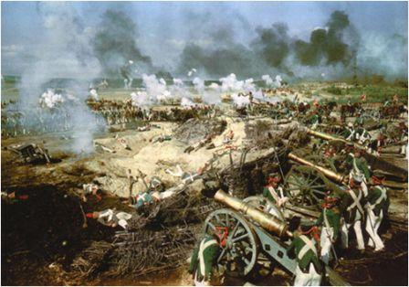
Бородинское сражение

Slide 25
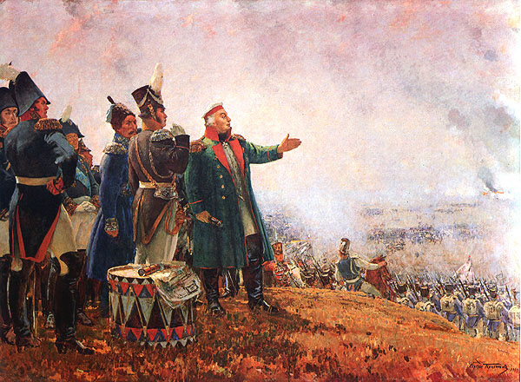
26 августа 1812 года
произошла Бородинская битва
М.И. Кутузов на Бородинском поле

Slide 26
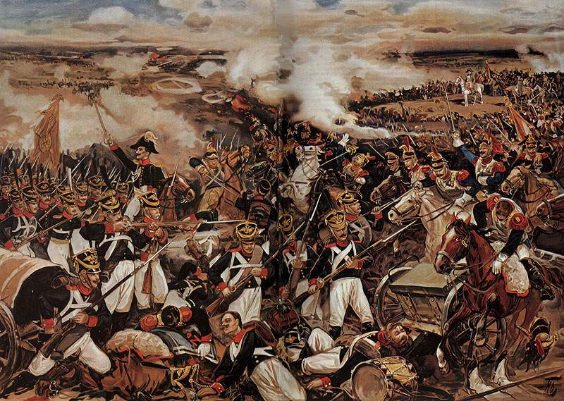

Slide 27
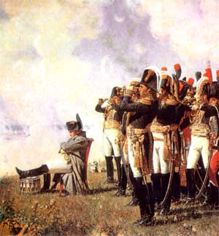
Ставка Наполеона

Slide 28
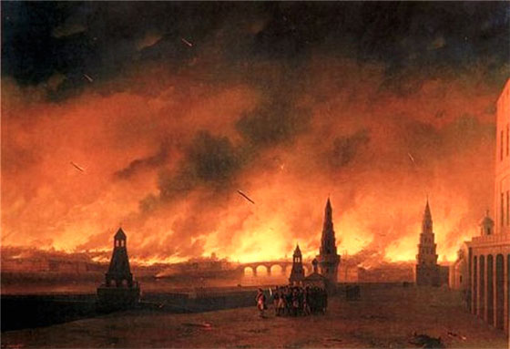
Пожар в Москве

Slide 29
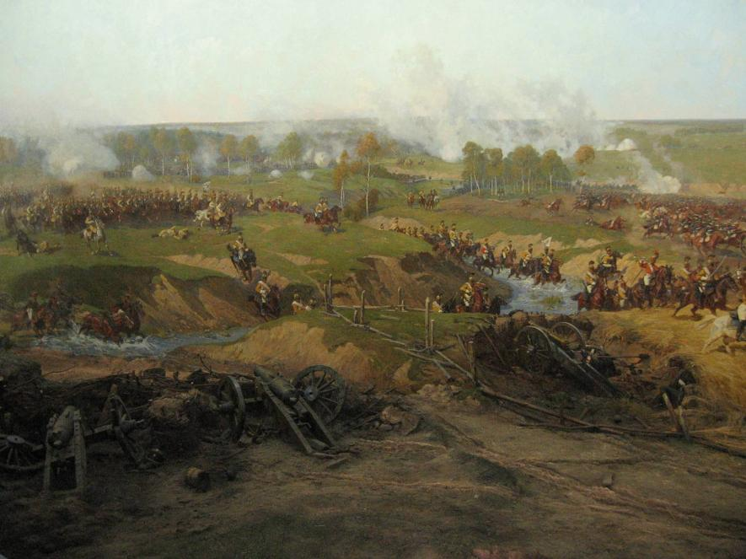

Slide 30
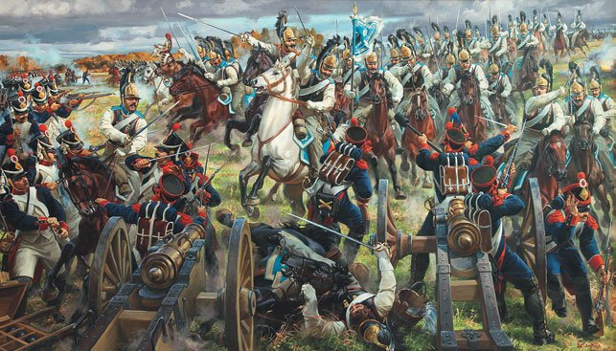

Slide 31
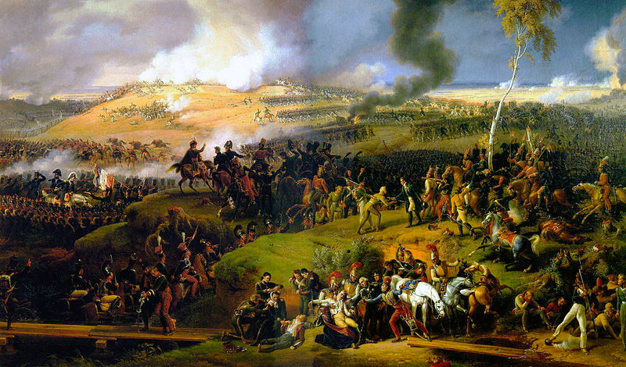

Slide 32
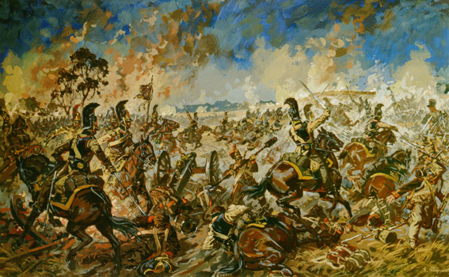

Slide 33
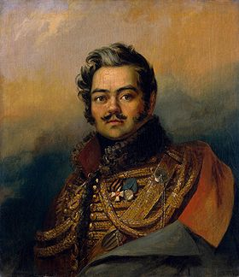
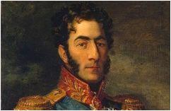
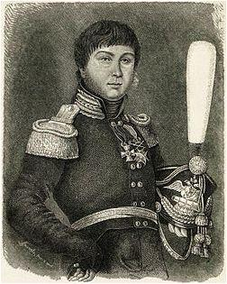
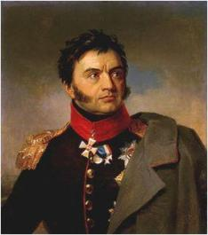
Герои Бородинского сражения

Slide 34
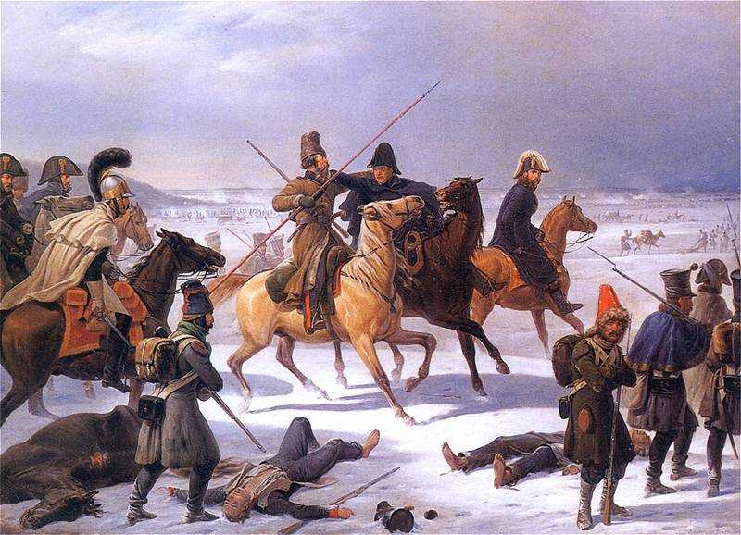

Slide 35
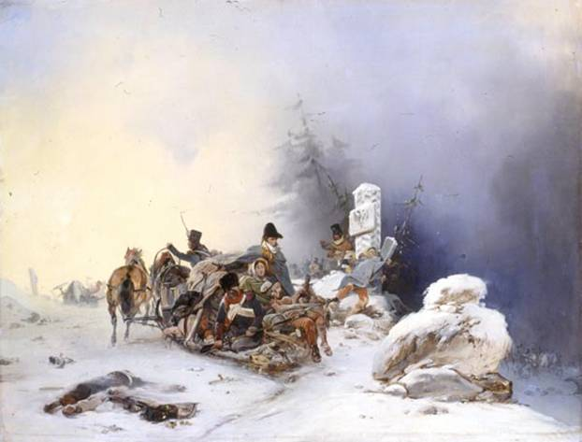
БЕГСТВО ФРАНЦУЗСКОЙ АРМИИ

Slide 36
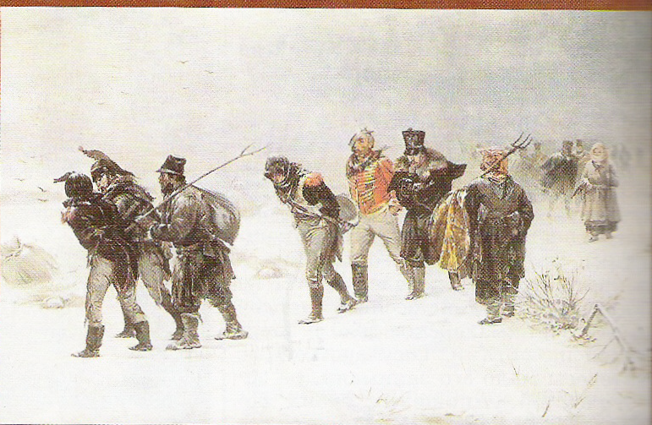
Партизанское движение

Slide 37

ДАВЫДОВ Денис Васильевич
(1784 - 1839)

Slide 38

«Триумфальная арка»
«Триумфальная арка — это прекрасный, проникнутый идеей торжества русского народа символ победившей Москвы, это главный памятник Отечественной войны 1812 г. в столице.

Slide 39

Храм Христа спасителя — памятник победы в Отечественной войне 1812 года

Slide 40

Манеж

Slide 41

Музей Бородинская панорама

